Slide 1
Secretarías de la Facultad de Ingeniería

Slide 2
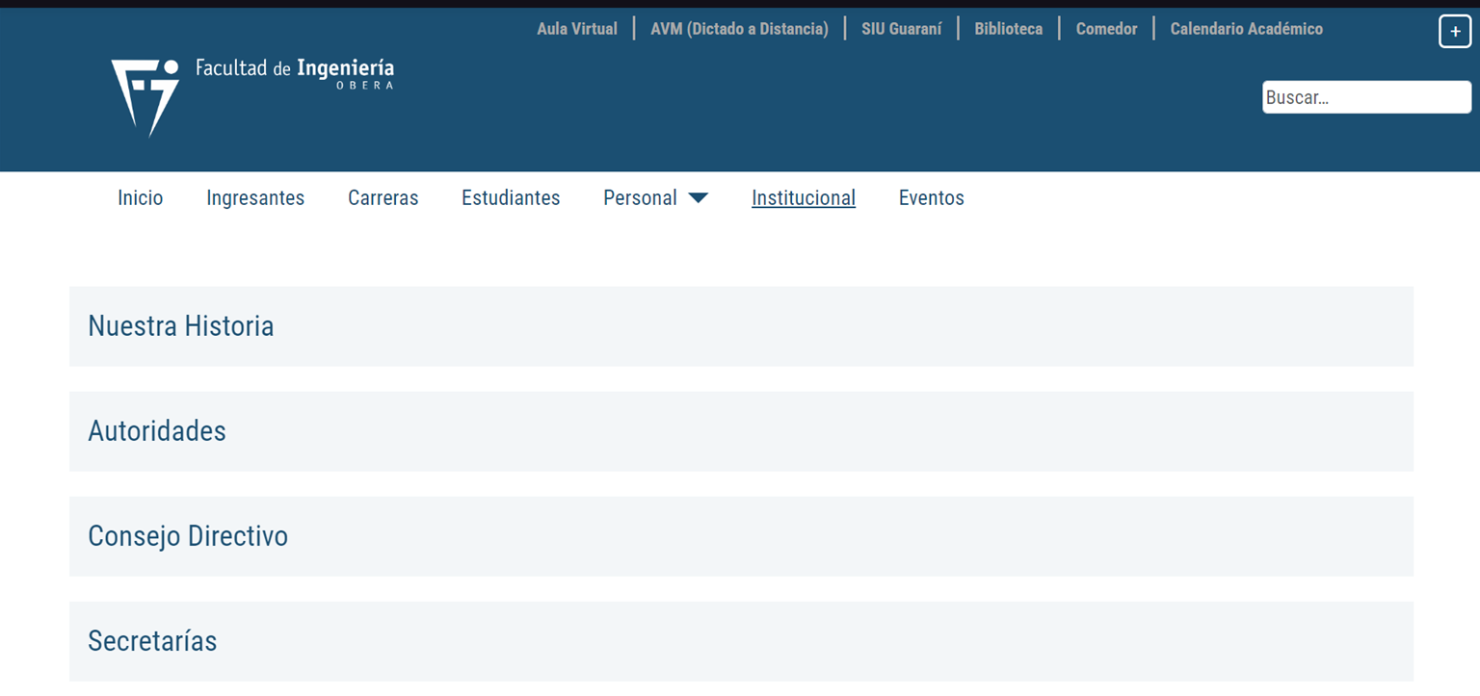
Acceder a la página de la Facultad (www.fio.unam.edu.ar) e ingresar a Institucional -> Secretarías

Slide 3
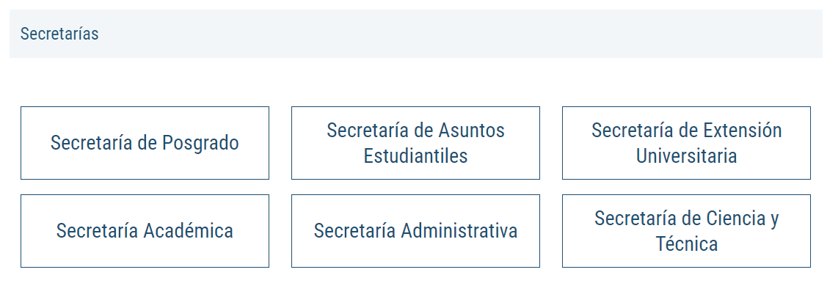

Slide 4
Secretaría académica
A cargo de: Arq. Campora, Hilda Marta Adelina
Misión:
Planificar, programar y coordinar en el ámbito de su área las políticas y
objetivos de la Facultad, relativa a la enseñanza.

Slide 5
Secretaría de Asuntos Estudiantiles
A cargo de: Srta. Lima, Florencia Rocío E.
Misión:
Entender en la planificación, promoción y desarrollo de todas las actividades que realiza el sector estudiantil en forma orgánica desde la Facultad.

Slide 6
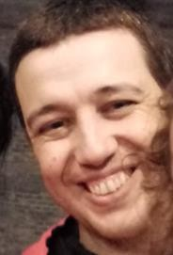
Secretaría de Ciencia y Técnica
A cargo de: Mgter. Ing. Kerkhoff, Alejandro Javier
Misión:
Coordinar las tareas de investigación y desarrollo científico -
tecnológico dentro de la Facultad.
Promover la formación de Recursos Humanos orientados hacia la investigación e incentivar la realización de trabajos de investigación.

Slide 7
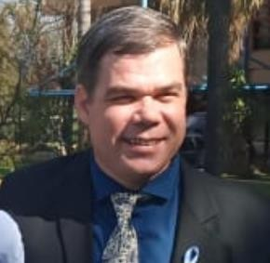
Secretaría de Extensión Universitaria
A cargo de: Mgtr. Ing. Reinert, Hugo Orlando
Misión:
Entender en la planificación, promoción y canalización de todas aquellas inquietudes y actividades que signifiquen integrar la Facultad al medio cuyos alcances tengan presente el aspecto social de la comunidad y su desarrollo científico y tecnológico.

Slide 8
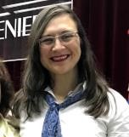
Secretaría Administrativa
A cargo de: Sra. Barrios, Silvina Luciana
Misión:
Gestionar la parte administrativa.

Slide 9
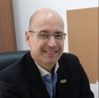
Secretaría de Posgrado
A cargo de: Mgter. Ing. Brázzola, Carlos Rubén
Misión:
Planificar, programar y coordinar las políticas y objetivos de la Facultad en el área de posgrado.

Slide 10
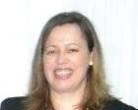
Decana
A cargo de: Mgtr. Dekun, María Claudia

Slide 11
Vice decano
A cargo de: Mgtr. Reinert, Hugo Orlando

Slide 12
¡Gracias por su atención!

